Slide 1

المحاضرة الحادية عشر
الموضوع الخامس
التدريس للمعاقين باستخدام المدخل الدرامي
أ.د أمير إبراهيم القرشي
جامعة الملك فيصل
عمادة التعلم الإلكتروني والتعليم عن بعد
1

Slide 2
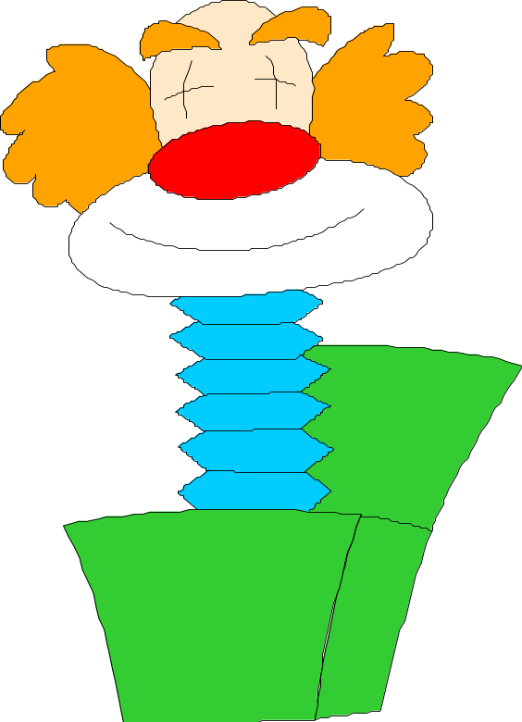
مسرح العرائس
الأنشطة الدرامية المناسبة مع
المعاقين عقليا

Slide 3
أنواع مسرح العرائس
تعتمد تمثيليات العرائس على قيام المعلم بتحريكها وإلقاء القصة أثناء التحريك والتي تعتمد على تنمية القيم وتوعيتهم بالمشكلات الاجتماعية.
العرائس القفازية .
العرائس ذات الخيوط.
عرائس خيال الظل، وهي أشكال مسطحة جانبية تصنع من الورق المقوى أو الرقائق المعدنية يتم تحريكها خلف ستارة بيضاء نصف شفافة مضيئة.
يمكن للمعلم الاعتماد على مادة صوتية مسموعة.

Slide 4
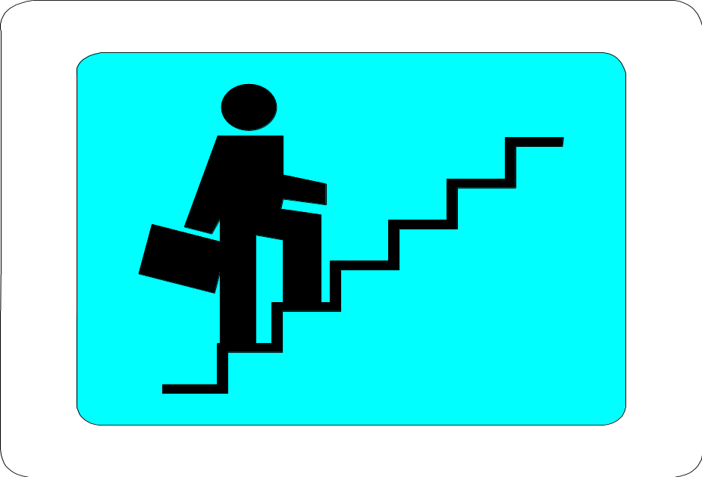
الخطوات التي يقوم عليها المدخل الدرامي

Slide 5
مرحلة التخطيط النظري
تحديد الموضوع أو الفكرة المراد تقديمها
الإطلاع الجيد على موضوع الدرس بهدف:
تحديد أهداف الدرس.
تحديد المعلومات والمهارات والقيم المتضمنة في الدرس.
تحديد الوسائل التعليمية والأنشطة التعليمية المكملة للنشاط التمثيلي.
تحديد المكان المناسب لإجراء عملية التمثيل.
تحديد أساليب التقويم.

Slide 6
مرحلة التخطيط النظري
3- صياغة أهداف الدرس بحيث ترتبط بمهارات النشاط التمثيلي
4- تحديد الأدوار والشخصيات المطلوب تمثيلها مع مراعاة أن تكون محدودة العدد
5- معالجة المحتوى بطريقة درامية
6- تحديد الأدوات والوسائل المعينة مع العمل على قيام الطلاب بإعدادها
7- تحديد أساليب التقويم اعتمادا على التقويم الأدائي، أسئلة من أنا ، أين أكون، ماذا أفعل؟

Slide 7
مرحلة التطبيق العملي
1- تهيئة وتنشيط لتلاميذ لعملية التمثيل.
2- عرض الموضوع وتوزيع الأدوار على التلاميذ.
3- إعداد المكان الذي سيتم فيه التمثيل.
4- إعطاء التوجيهات للتلاميذ المشاركين والمشاهدين.
5- القيام بعملية التمثيل، مع مراعاة ما يلي:
تحلى المعلم بالصبر والمرونة.
مشاركة الطلاب التمثيل، ونشر روح الفكاهة.
التدخل لإيقاف التمثيل.
6- التقويم، مناقشة - إعادة التمثيل.

Slide 8
درس ممسرح للصم (لماذا نحترم قواعد المرور؟)
أهداف الدرس:
بعد دراسة التلميذ الأصم لهذا الدرس يتوقع أن يصبح قادرا على أن:
يشرح العواقب التي قد تحدث بسبب مخالفته لآداب الطريق.
يفرق بين بعض السلوكيات الخاطئة وبعض السلوكيات الحسنة الخاصة بآداب الطريق.
يعط أمثلة لبعض السلوكيات الخاطئة التي قد تحدث أثناء سيره في الطريق.

Slide 9
تابع الدرس الممسرح
الشخصيات والأدوار:
الأدوار ستتحدد في ضوء تكليفات المعلم.
معالجة المحتوى بطريقة درامية:
ستتم معالجة الدرس من خلال لعب الأدوار المختلفة المتعلقة بقواعد المرور وآداب الطريق؛ حيث يقوم المعلم بسؤال التلاميذ الصم عن كيفية التصرف أثناء لعب الأدوار التالية؟ وماذا يمكن أن يحدث له من عواقب؟

Slide 10
تابع الدرس الممسرح
أشرح بالتمثيل : تلميذ يريد أن يعبر طريق مزدحم بالسيارات فمن أين يعبر، وما هي العواقب التي تحدث إذا تصرف بطريقة خاطئة ؟
- تلميذ يأكل موز ويلقى بالقشر على الأرض في الطريق العام.
تلميذ يقابل رجل مسن يريد أن يعبر الطريق.
تلميذ يكتشف أثناء سيره وجود بالوعة صرف صحي مكشوفة، ولا يوجد لها غطاء. ماذا يفعل ؟
تلميذ أصم يتعرض أثناء سيره في الطريق للمضايقة من قبل أحد الأطفال العاديين. ماذا يفعل ؟

Slide 11
تابع الدرس الممسرح
الأدوات والوسائل المعينة:
نموذج من الورق المقوى لإشارات المرور.
لوحات إرشادية تعبر عن أماكن عبور المشاة.
التقويم:
عبارة عن مجموعة كروت ورقية كل كارت يعبر عن موقف معين ليقوم كل تلميذ بسحب كارت ويقوم بتمثيل الموقف الموضح فيه مثل:
- تلميذ يركب سيارة ويقوم بالتفحيط !
تلميذ يتخطى إشارة المرور الحمراء !

Slide 12

بحمد الله

